Slide 1
Ц
Э
С
И
ЦЕНТР ЭКОНОМИЧЕСКИХ И СОЦИАЛЬНЫХ ИССЛЕДОВАНИЙ РЕСПУБЛИКИ ТАТАРСТАН
ПРИ КАБИНЕТЕ МИНИСТРОВ РЕСПУБЛИКИ ТАТАРСТАН
Казань 2018

Slide 3
Ц
Э
С
И
ИСТОРИЯ СОЗДАНИЯ
«Центр экономических и социальных исследований Республики Татарстан при Кабинете Министров Республики Татарстан» (ЦЭСИ РТ при КМ РТ) был создан в декабре 1993 года в соответствии с постановлением Кабинета Министров Республики Татарстан от 1 декабря 1993 года № 683 как «Центр социальных проблем Республики Татарстан».
Постановлением Кабинета Министров РТ от 16 октября 1997 года № 783 «Центр социальных проблем Республики Татарстан» был преобразован в «Центр экономических и социальных исследований Республики Татарстан при Кабинете Министров Республики Татарстан».
ЦЭСИ РТ при КМ РТ – аналитический центр, объектом научно-исследовательской деятельности которого являются социально-экономические процессы.
3

Slide 4
МИССИЯ
Ц
Э
С
И
«Мы работаем, чтобы Республика Татарстан была привлекательной для жизни»
4

Slide 5
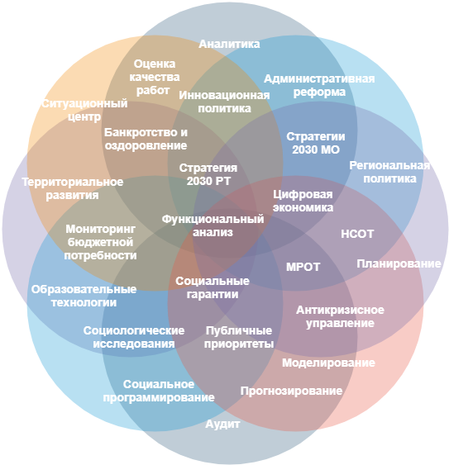
Ц
Э
С
И
СФЕРЫ ДЕЯТЕЛЬНОСТИ

Slide 6
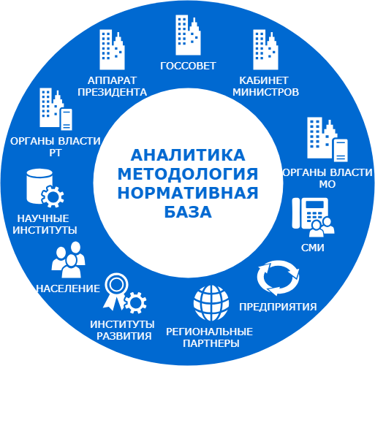
Ц
Э
С
И
ПАРТНЕРЫ И ЗАКАЗЧИКИ
6

Slide 7
Ц
Э
С
И
ОСНОВНЫЕ НАПРАВЛЕНИЯ ДЕЯТЕЛЬНОСТИ
ЭКОНОМИКА
7

Slide 8
ОСНОВНЫЕ НАПРАВЛЕНИЯ ДЕЯТЕЛЬНОСТИ
Ц
Э
С
И
ЭКОНОМИКА
8

Slide 9
Ц
Э
С
И
ЭКОНОМИЧЕСКАЯ СФЕРА
ТЕМПЫ РОСТА
ЭКОНОМИКИ
ИНФРАСТРУКТУРНАЯ ОБЕСПЕЧЕННОСТЬ
СОЗДАНИЕ УСЛОВИЙ ДЛЯ ПРИВЛЕЧЕНИЯ ИНВЕСТИЦИЙ
ТРУДНЫЕ
ДЕТИ
ЗВЕЗДЫ
СОБАКИ
ДОЙНЫЕ
КОРОВЫ
МЕТОДОЛОГИЯ
АНТИКРИЗИСНОГО
УПРАВЛЕНИЯ
СОЗДАНИЕ ЭКОНОМИЧЕСКИХ КЛАСТЕРОВ
ВАЛОВЫЙ
РЕГИОНАЛЬНЫЙ
ПРОДУКТ
9

Slide 10
РЕЗУЛЬТАТЫ РАБОТ В СФЕРЕ ЭКОНОМИКИ
Ц
Э
С
И
Нормативные документы по созданию инфраструктуры поддержки субъектов малого и среднего предпринимательства
Факторный анализ влияния изменений законодательства на экономику
Концепция развития цифровой экономики Республики Татарстан
Мониторинг основных экономических показателей
Методологическая база по анализу производственно-хозяйственной деятельности хозяйствующих субъектов
Методические рекомендации по проведению маржинального анализа
Методические рекомендации по определению уровня экономической самодостаточности предприятий промышленности
Методические рекомендации по факторному анализу изменения добавленной стоимости и ее составляющих
Методические рекомендации по оценке бюджетной эффективности инвестиционных проектов
Методические рекомендации по оценке уровня социальной рентабельности хозяйствующих субъектов
Методические материалы по направлению «Минимизация «серого» рынка труда»
Методические рекомендации по аудиту производственно-хозяйственной деятельности хозяйствующих субъектов и кадровому аудиту персонала в процессе его текущей деятельности
Комплекс нормативов по номенклатуре «Начальная (максимальная) цена государственного или муниципального контракта на выполнение работ, связанных с осуществлением регулярных перевозок по регулируемым тарифам автомобильным транспортом и городским наземным электрическим транспортом общего пользования»

Slide 11
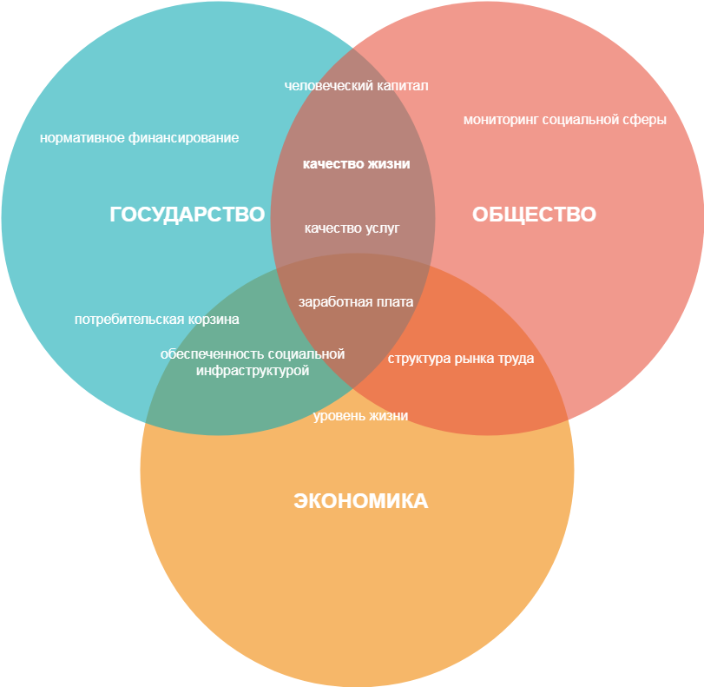
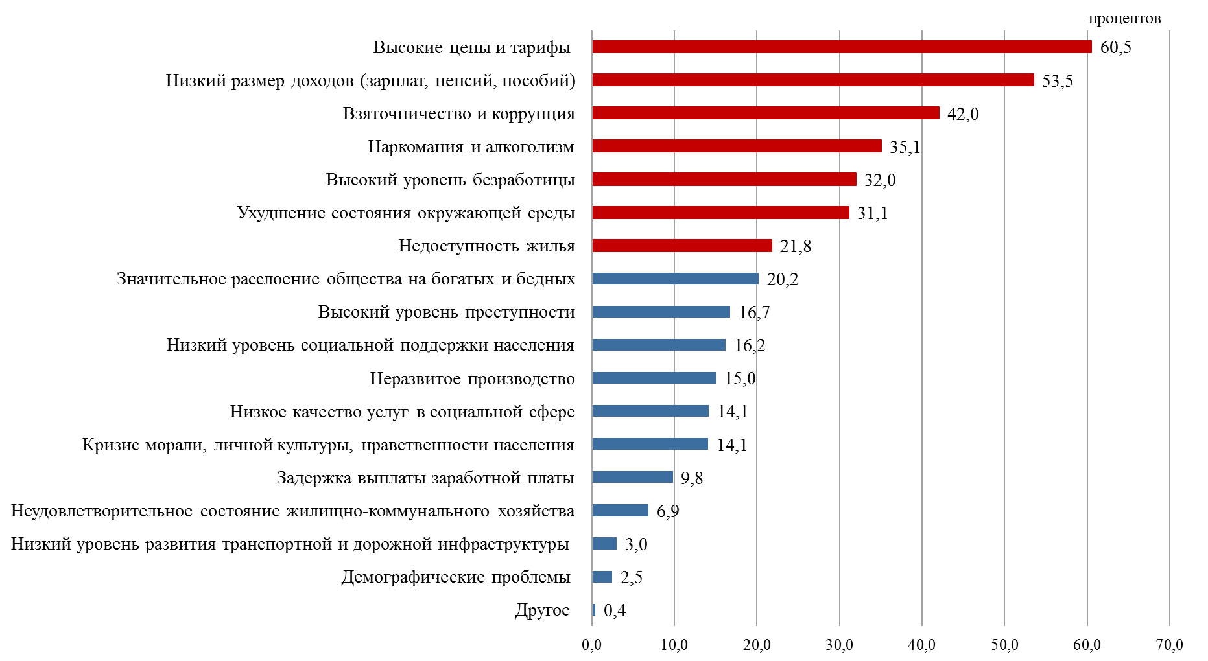
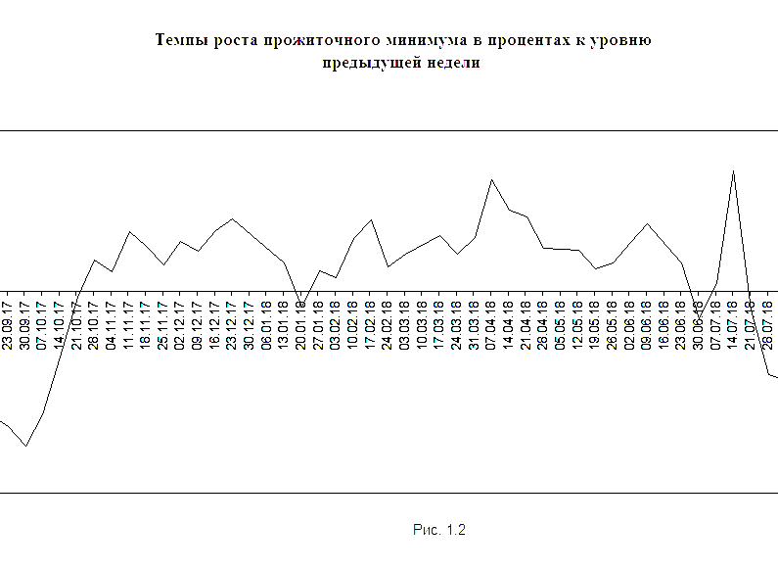
Ц
Э
С
И
СОЦИАЛЬНАЯ СФЕРА

Slide 12
ОСНОВНЫЕ НАПРАВЛЕНИЯ ДЕЯТЕЛЬНОСТИ
Ц
Э
С
И
СОЦИАЛЬНАЯ СФЕРА
12

Slide 13
РЕЗУЛЬТАТЫ РАБОТ В СОЦИАЛЬНОЙ СФЕРЕ
Ц
Э
С
И
Стандарты качества государственных и муниципальных услуг в социальной сфере
Порядок мониторинга соответствия качества предоставляемых государственных и муниципальных услуг утвержденным стандартам
Методики расчета нормативов финансирования государственных и муниципальных услуг
Информационно-аналитическая система расчета бюджетной потребности на оказание государственных и муниципальных услуг
Методика расчета бюджетной потребности на оказание государственных и муниципальных услуг на основе учета их количества и качества
Пакет нормативных правовых документов по порядку и условиям оказания государственных и муниципальных услуг организациям всех форм собственности и физическим лицам
Критерии эффективности деятельности исполнителей государственных и муниципальных услуг
Методические рекомендации по формированию новой системы оплаты труда работников отраслей бюджетной сферы
Методические рекомендации по расчету критериев эффективности работы руководителей и работников учреждений бюджетной сферы
Реестр публичных приоритетов
Ряд Законов Республики Татарстан в сфере социальной политики, а также пакет сборников аналитических материалов
13

Slide 14
Ц
Э
С
И
АДМИНИСТРАТИВНАЯ РЕФОРМА
ПОЛУЧАТЕЛИ
УСЛУГ
ИОГВ РТ
ОМСУ
ТО РФ по РТ
ИОГВ РТ
ОМС
ТО РФ по РТ
РЕЙТИНГ ОРГАНОВ ГОСУДАРСТВЕННОЙ ВЛАСТИ РТ
АДМИНИСТРАТИВНЫЕ
РЕГЛАМЕНТЫ
ФУНКЦИОНАЛЬНЫЙ АНАЛИЗ
ДЕЯТЕЛЬНОСТИ
ОРГАНОВ ГОСУДАРСТВЕННОЙ
ВЛАСТИ РТ
КАДРОВАЯ ПОЛИТИКА и
КАДРОВЫЙ АУДИТ
14

Slide 15
Ц
Э
С
И
Улучшение инвестиционного климата в Республике Татарстан при реализации целевой модели организации контрольно-надзорной деятельности
Внедрение в деятельность контрольно-надзорных органов риск-ориентированного подхода при организации и осуществлении контрольно-надзорной деятельности
Повышение эффективности расходования ресурсов на функционирование контрольно-надзорных органов
Переход к профилактике нарушений, а также разъяснение содержания обязательных требований, подлежащих соблюдению
Сокращение числа проверок и снижение административного давления на бизнес при одновременном расширении использования эффективных форм контроля
Цели реформирования
контрольно-надзорной
деятельности в рамках
административной реформы

Slide 16
Ц
Э
С
И
ОСНОВНЫЕ НАПРАВЛЕНИЯ ДЕЯТЕЛЬНОСТИ
АДМИНИСТРАТИВНАЯ РЕФОРМА
16

Slide 17
Ц
Э
С
И
ОСНОВНЫЕ НАПРАВЛЕНИЯ ДЕЯТЕЛЬНОСТИ
АДМИНИСТРАТИВНАЯ РЕФОРМА
17

Slide 18
РЕЗУЛЬТАТЫ РАБОТ В ОБЛАСТИ АДМИНИСТРАТИВНОЙ РЕФОРМЫ
Ц
Э
С
И
Экспертные заключения на проекты административных регламентов предоставления государственных услуг и исполнения государственных функций исполнительными органами государственной власти Республики Татарстан и изменений, вносимых в такие административные регламенты
Комплекс нормативных правовых актов по разработке административных регламентов
Административные регламенты предоставления государственных услуг и исполнения государственных функций исполнительными органами государственной власти Республики Татарстан
Методика мониторинга предоставления государственных услуг исполнительными органами государственной власти Республики Татарстан
Методика расчета нормативной численности сотрудников центральных аппаратов исполнительных органов государственной власти и органов местного самоуправления Республики Татарстан
Регламенты взаимодействия исполнительных органов государственной власти Республики Татарстан и территориальных органов федеральных органов исполнительной власти по Республике Татарстан
Методическое обеспечение регламентирования предоставления государственных и муниципальных услуг на базе многофункциональных центров
18

Slide 19
РЕЗУЛЬТАТЫ РАБОТ В ОБЛАСТИ АДМИНИСТРАТИВНОЙ РЕФОРМЫ
Ц
Э
С
И
19

Slide 20
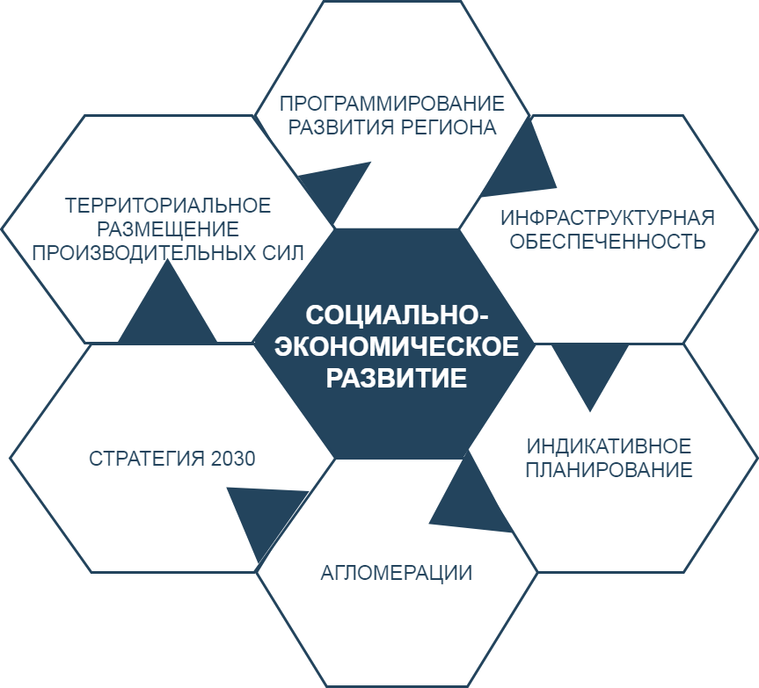
РЕГИОНАЛЬНАЯ ПОЛИТИКА
Ц
Э
С
И
ТЕРРИТОРИАЛЬНОЕ РАЗМЕЩЕНИЕ ПРОИЗВОДИТЕЛЬНЫХ СИЛ
20

Slide 21
ОСНОВНЫЕ НАПРАВЛЕНИЯ ДЕЯТЕЛЬНОСТИ
Ц
Э
С
И
РЕГИОНАЛЬНАЯ ПОЛИТИКА
21

Slide 22
Ц
Э
С
И
РЕЗУЛЬТАТЫ РАБОТ В СФЕРЕ РЕГИОНАЛЬНОЙ ПОЛИТИКИ
Регламент системы индикативного управления
Программа развития и размещения производительных сил Республики Татарстан на основе кластерного подхода до 2020 года и на период до 2030 года
Отраслевые стратегии органов исполнительной власти Республики Татарстан
Программы социально – экономического развития муниципальных образований Республики Татарстан
Стратегии социально – экономического развития муниципальных образований Республики Татарстан
Кодификатор функций органов местного самоуправления Республики Татарстан
Расчеты бюджетной потребности на содержание объектов внешнего благоустройства и объектов социальной сферы
Нормативные правовые акты, регулирующих ключевые социально-экономические процессы
Методика районирования Республики Татарстан
Методика укрупнения муниципальных образований Республики Татарстан
Методические материалы по направлению «Минимизация «серого» рынка труда»
Методические рекомендации по аудиту производственно-хозяйственной деятельности хозяйствующих субъектов и кадровому аудиту персонала в процессе его текущей деятельности и др.
Концепция государственного и муниципального управления экономическими агломерациями
Комплексные инвестиционные планы развития монопрофильных городов Республики Татарстан
22

Slide 23
Ц
Э
С
ИННОВАЦИОННАЯ СФЕРА
И
РОСТ
ЗРЕЛОСТЬ
ВЗАИМОДЕЙСТВИЕ С АКАДЕМИЕЙ НАУК РТ
МЕТОДОЛОГИЯ ОЦЕНКИ
ИННОВАЦИОННОГО ПОТЕНЦИАЛА
ЖИЗНЕННЫЙ ЦИКЛ ПРОДУКТА
РАЗРАБОТКА
НАСЫЩЕНИЕ
СОДЕЙСТВИЕ СОЗДАНИЮ
ТЕХНОПОЛИСОВ, ТЕХНОПАРКОВ
МОНИТОРИНГ
ИННОВАЦИОННОЙ АКТИВНОСТИ
СВОРАЧИВАНИЕ
ЗАТУХАНИЕ
23

Slide 24
Ц
Э
ОСНОВНЫЕ НАПРАВЛЕНИЯ ДЕЯТЕЛЬНОСТИ
В ИННОВАЦИОННОЙ СФЕРЕ
С
И
Совершенствование инновационной деятельности в Республике Татарстан посредством:
методического и нормативного правового обеспечения инновационной деятельности, аккредитации объектов инновационной структуры
подготовки аналитических материалов по развитию кадрового потенциала инновационной деятельности
оценки деловой активности работников, предприятий и организаций, Республики Татарстан
оценки уровня инновационной активности и объема инновационной продукции предприятий, организаций, муниципальных районов, городских округов, республики
Моделирование развития человеческого капитала в рамках функционального анализа деятельности органов исполнительной власти Республики Татарстан
24

Slide 25
Ц
Э
С
РЕЗУЛЬТАТЫ РАБОТ В ИННОВАЦИОННОЙ СФЕРЕ
И
Методические рекомендации по оценке уровней инновационной активности и инновационной деятельности
Методические рекомендации по развитию инновационной и инвестиционной инфраструктуры
Методические рекомендации по оценке эффективности инвестиционных проектов
Методические материалы по формированию государственного заказа на прикладные и научные исследования
Методические материалы по оценке деловой активности предприятий, муниципальных районов и городских округов
25

Slide 26
Ц
Э
С
ТАРИФНАЯ ПОЛИТИКА
И
Сбалансированность интересов производителей, потребителей продукции (товаров, работ, услуг) и государства с поступательным развитием экономики
Баланс применения регулируемых цен и тарифов в оптимальном соотношении с уровнем заработной платы и других денежных доходов населения
Обеспечение единых методологических подходов к формированию цен, тарифов в Республике Татарстан
Защита интересов потребителей продукции (товаров, работ, услуг) от недобросовестного повышения цен
Обеспечение доступности уровня тарифов для потребителей товаров и услуг с сохранением уровня экономической самодостаточности их поставщиков
26

Slide 27
Ц
Э
ОСНОВНЫЕ НАПРАВЛЕНИЯ ДЕЯТЕЛЬНОСТИ В СФЕРЕ ТАРИФНОЙ ПОЛИТИКИ
С
И
Предложения по формированию нормативной базы по созданию комплексной системы тарифного регулирования
Проведение экспертизы экономической обоснованности цен и тарифов с выработкой рекомендаций по снижению затрат
Проведение аудита производственно-хозяйственной деятельности предприятий
Разработка моделей оценки влияния тарифной политики на экономику предприятий
27

Slide 28
Ц
Э
РЕЗУЛЬТАТЫ РАБОТ В СФЕРЕ ТАРИФНОЙ ПОЛИТИКИ
С
И
Модели факторного анализа оценки влияния ресурсоемкости на экономику предприятия (отрасли)
Расчет влияния изменения добавленной стоимости на величину валового территориального продукта
Анализ влияния на экономику предприятий повышения тарифов на энергоресурсы
Аудит производственно-хозяйственной деятельности предприятий
28

Slide 29
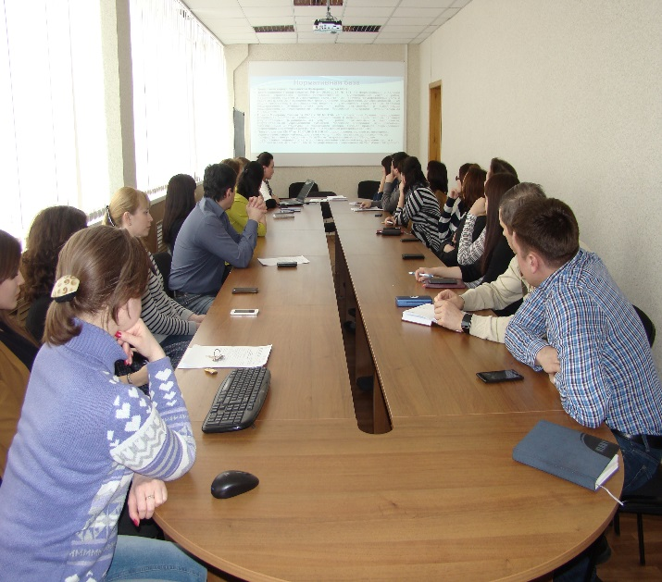
Ц
Э
С
И
НАУЧНО-КООРДИНАЦИОННЫЙ СОВЕТ ЦЭСИ РТ
Что такое научно-координационный совет ГБУ «ЦЭСИ РТ»?
Постоянно действующий совещательный и координирующий орган государственного бюджетного учреждения «Центр экономических и социальных исследований Республики Татарстан при Кабинете Министров Республики Татарстан», созданный для определения приоритетных направлений деятельности, разработки предложений по совершенствованию управления социально-экономическими процессами в Республике Татарстан, созданию нормативной правовой и методической документации, обеспечивающей необходимую основу осуществляемых мероприятий, и призванный обеспечить системно-целевой подход в реализации основных положений деятельности ГБУ «ЦЭСИ РТ»
Структура заседаний
Количество заседаний
Часть 1
2018
11
Презентация основной темы
2017
12
Часть 2
Новости экономики
2016
11
Часть 3
2015
12
Новое в законодательстве
29

Slide 30
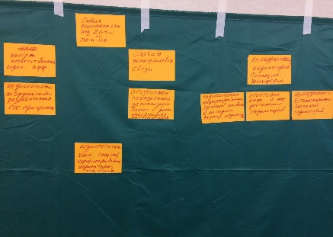
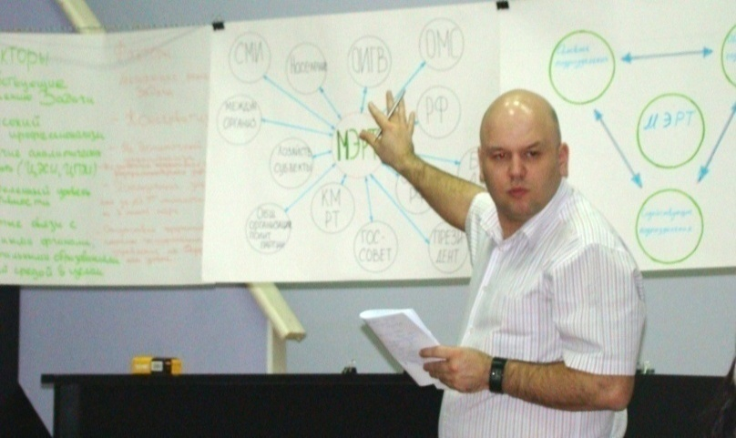
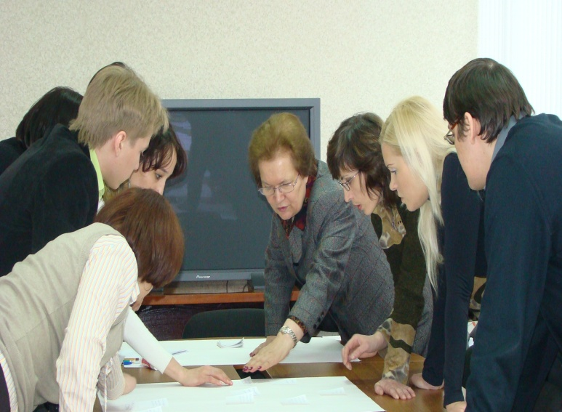
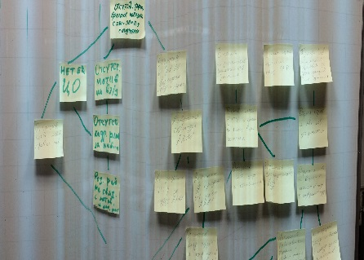
Ц
Э
С
И
СТРАТЕГИЧЕСКИЕ СЕССИИ
Технология решения слабоструктурированных задач
Проведение проблемных семинаров-совещаний
ПОСТРОЕНИЕ «ДЕРЕВА» ПРОБЛЕМ
ФАКТОРНЫЙ АНАЛИЗ
ФОРМИРОВАНИЕ «ДОРОЖНОЙ КАРТЫ»
Опыт ГБУ «ЦЭСИ РТ» в проведении стратегических сессий при разработке:
программы развития Кластера «Иннокам»
стратегий развития ВУЗов республики
стратегий социально-экономического развития муниципальных образований
Стратегии-2030
30

Slide 31
Ц
Э
С
И
СОЗДАНИЕ СИТУАЦИОННОГО ЦЕНТРА РЕСПУБЛИКИ ТАТАРСТАН
Разработка концепции создания Распределенного ситуационного центра Республики Татарстан
Разработка предложений по модернизации действующих и созданию новых ситуационных центров в Российской Федерации
Разработка нормативных правовых актов, регламентирующих вопросы создания и развития Распределенного ситуационного центра Республики Татарстан
Формирование реестра информационных ресурсов и моделей Распределенного ситуационного центра Республики Татарстан
Участие в проектировании технологической платформы Распределенного ситуационного центра Республики Татарстан
Разработка алгоритмов моделирования и паспортизация моделей отраслевых министерств и ведомств Республики Татарстан
Администрирование Ситуационного центра ЦЭСИ РТ при КМ РТ
Разработка комплекса предложений по развитию информационно-аналитической системы «Открытый Татарстан»
31

Slide 32
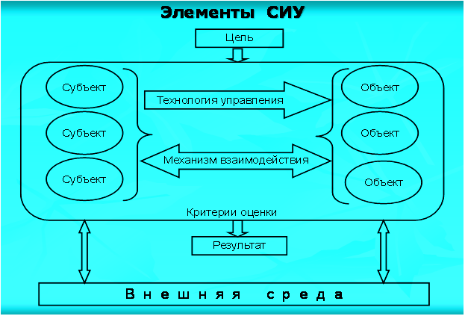
Ц
Э
С
И
Разработка и методическое обеспечение факторного анализа изменения добавленной стоимости и ее составляющих. Исследование динамики изменения добавленной стоимости в экономике Республики Татарстан
Разработка моделей системы индикативного управления на уровне муниципального района (городского округа) в рамках Системы индикативного управления экономикой Республики Татарстан
32

Slide 33
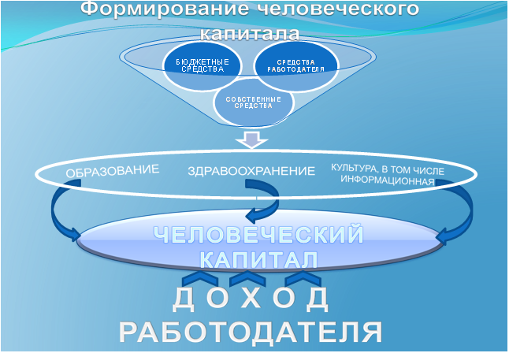
Ц
Э
С
И
жизненный цикл продукта
Разработка Методики оценки уровня инновационной активности и объема инновационной продукции предприятий, организаций, муниципальных районов, городских округов, республики
Разработка модели развития человеческого капитала в рамках функционального анализа деятельности органов исполнительной власти
33

Slide 34
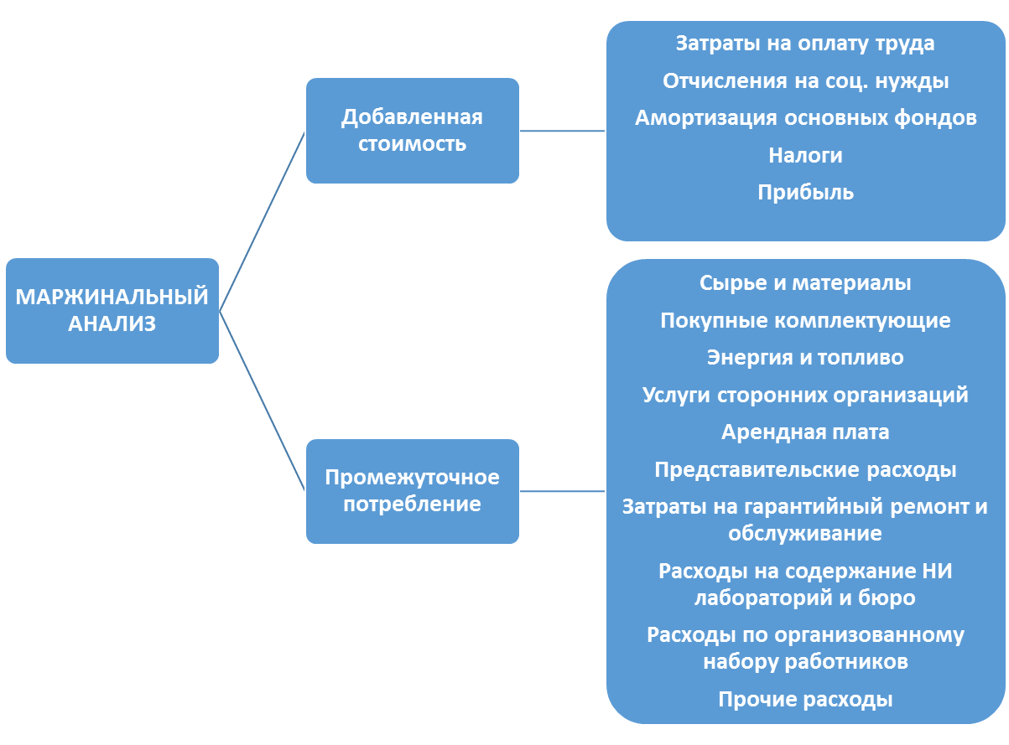
Ц
Э
С
И
Разработка и
методическое обеспечение
проведения маржинального анализа, определения
уровня экономической самодостаточности
предприятий
Республики Татарстан
Разработка системы предоставления услуг в социальной сфере Республики Татарстан и методическое обеспечение :
взаимодействия участников процесса оказания услуг;
стандартизации и нормирования услуг;
формирования критериев оценки объектов и субъектов системы
34

Slide 35
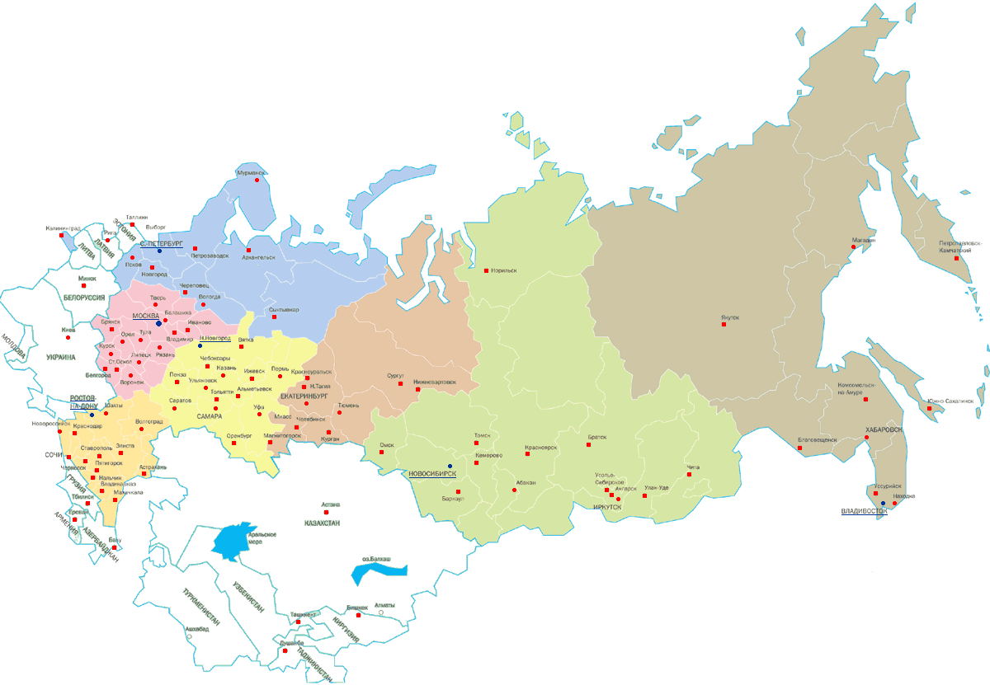
Ц
Э
С
И
МЕЖРЕГИОНАЛЬНОЕ СОТРУДНИЧЕСТВО
Оказание методической помощи по разработке и внедрению элементов системы индикативного управления в регионах Российской Федерации: Удмуртская Республика, Кировская, Ульяновская, Амурская области, Алтайский край, городской округ «Бийск», Республика Саха (Якутия), Республика Северная Осетия (Алания)
Обучающие семинары в городах и районах Республики Татарстан, в Республике Марий Эл, Республике Бурятия, Чувашской Республике, Удмуртской Республике
Оценка программы реформирования государственного управления в Республике Казахстан
35

Slide 36
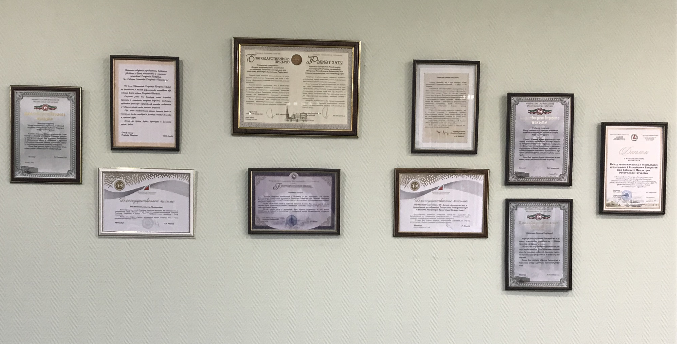
Ц
Э
С
И
36

Slide 37
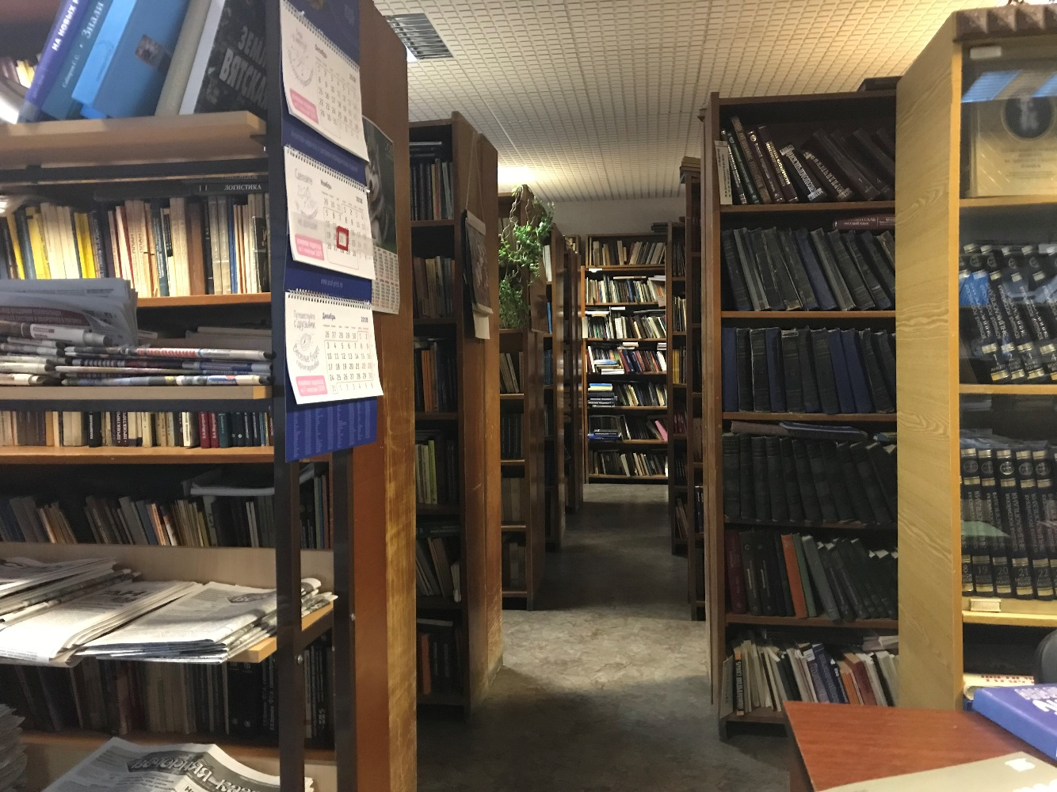
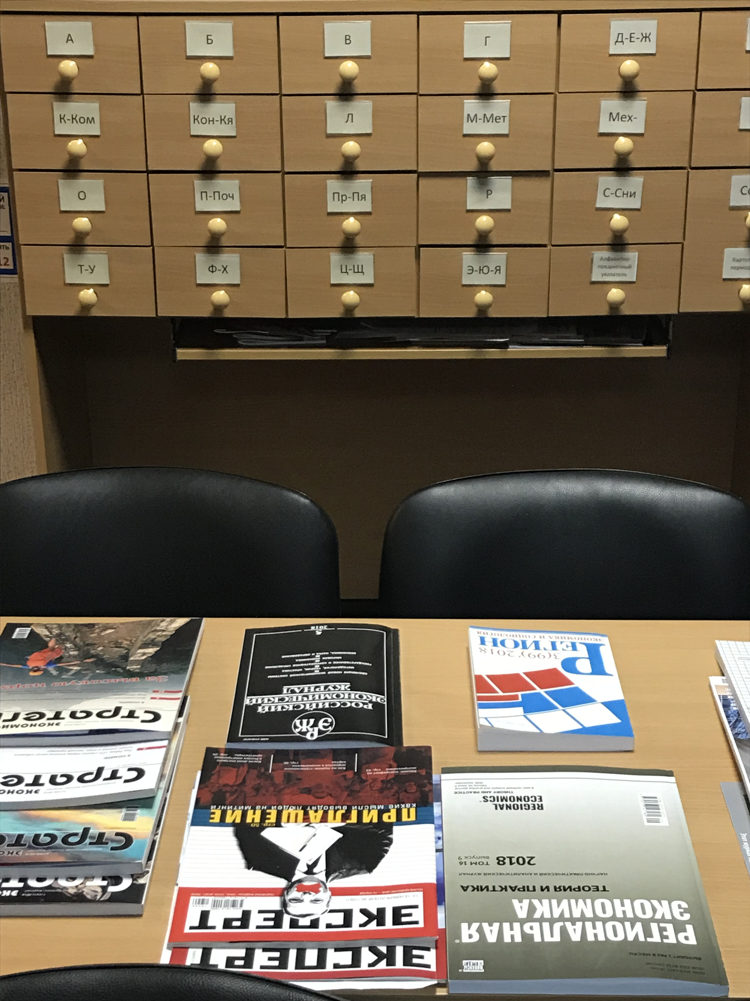
Ц
Э
С
И
37

Slide 38
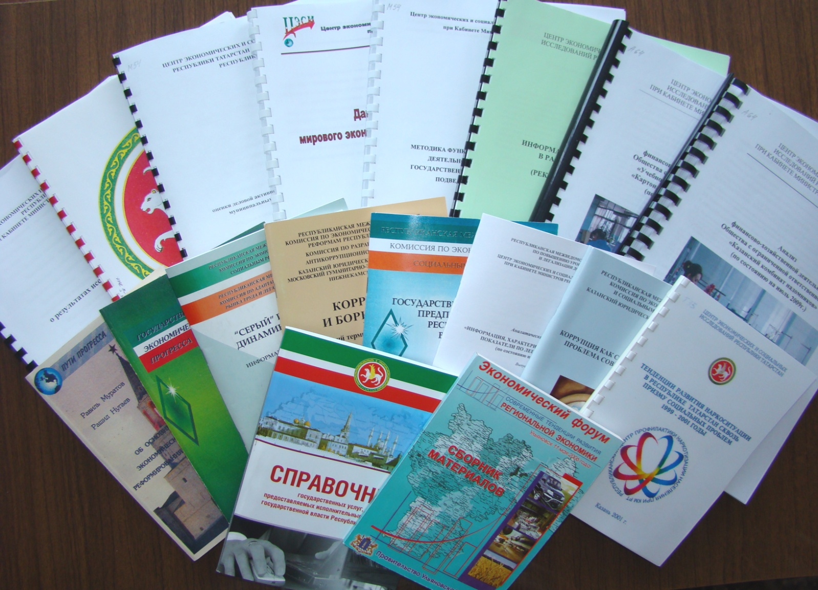
ПУБЛИКАЦИИ ЦЭСИ РТ
Ц
Э
С
И
38

Slide 39
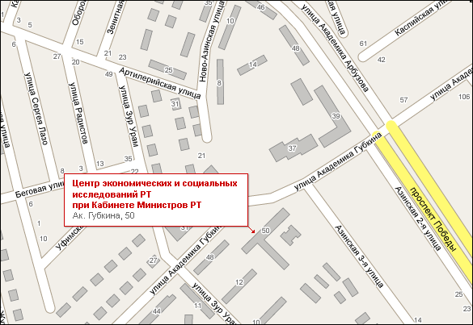
Ц
Э
С
И
КОНТАКТНАЯ ИНФОРМАЦИЯ
Адрес: 420088, г.Казань, ул. Ак.Губкина, д. 50
Телефон: (843) 272-15-45 (приемная)
Факс: (843) 273-29-01
E-mail: Cesi.Priem@tatar.ru
Сайт: http://cesi.tatar.ru

Slide 40
Центр экономических и социальных исследований Республики Татарстан
при Кабинете Министров Республики Татарстан
Казань 2018
Ц
Э
С
И

